Slide 1

OOP vs. FP

Slide 2
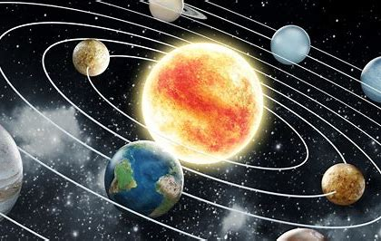
Objekt-Orientierte Programmierung (OOP)
“OOP allows us to decompose a problem into a number of entities called objects and then builds data and functions around these entities.” (www.cpp-home.com)
Objekt

Slide 3
Was ist ein Objekt?
Kann Daten beinhalten (Attribute)
Mit ihm sind bestimmte Aktionen verbunden (Methoden)
Kann mit anderen Objekten interagieren
Eigenschaften können je nach Problemstellung individualisiert werden

Slide 4
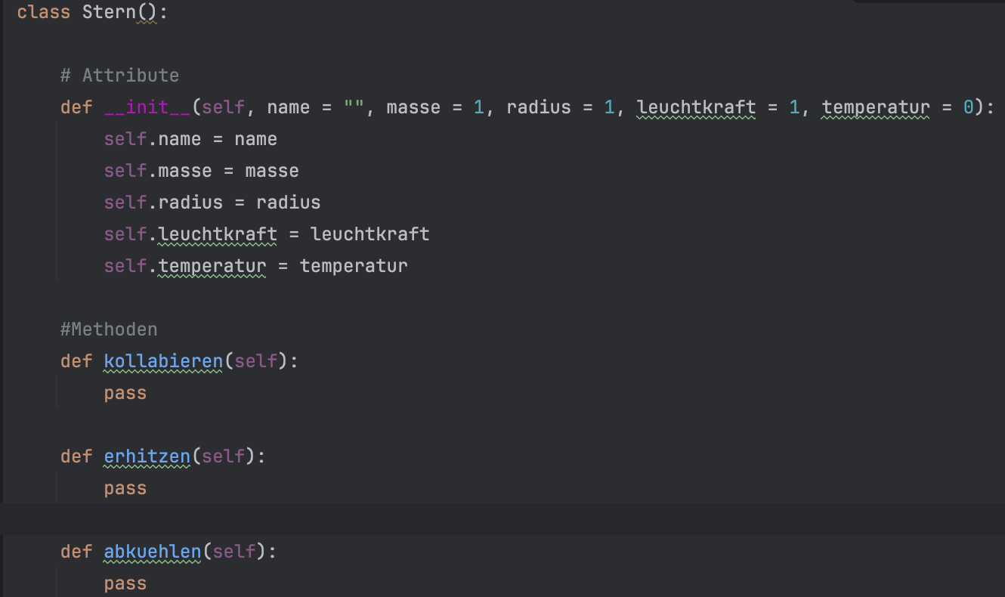
Wie wird ein Objekt definiert?
Klasse benennen
Attribute zuweisen
Methoden assoziieren

Slide 5
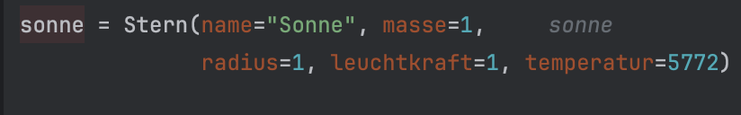
Was ist eine Instanz?
Instanz „Sonne“ von der Klasse „Stern“ erstellt & Attribute definiert.

Slide 6

Attribute
Ohren
Klasse „Tier“
Nase
Instanzen
Schnurrhaare
Fell

Slide 7
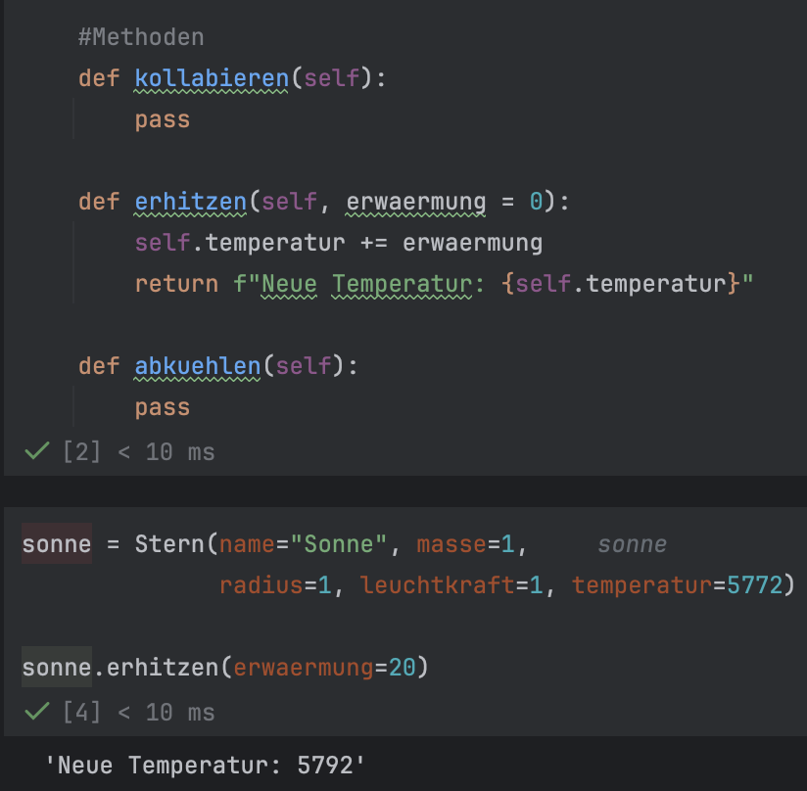
Was ist eine Methode?
Durch Methoden können Attribute des Objektes verändert werden
In diesem Fall das Attribut Temperatur

Slide 8

Erstelle deinen eigenen Stern
Suche dir einen Stern aus folgender Liste aus oder wähle einen Stern deiner Wahl und sammle im Internet die nötigen Infos, die du zum erstellen dieses Sterns als Instanz der Klasse Stern brauchst:
Polarstern, Sirius, Pollux, Alpha Centauri, Beteigeuze, …

Slide 9
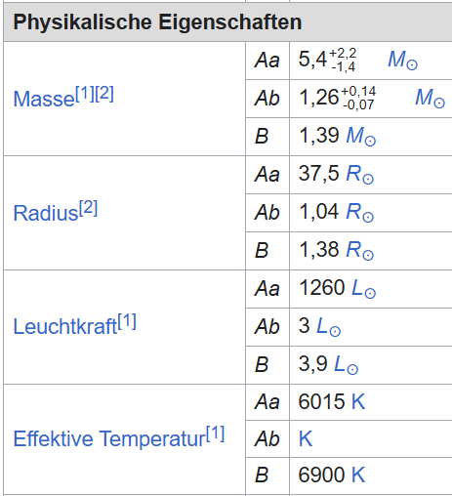
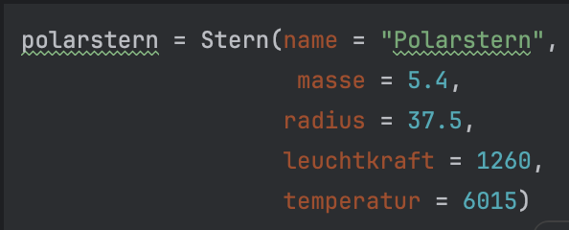
Erstelle deinen eigenen Stern - Beispiel

Slide 10
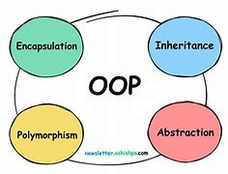
Was sind die OOP Prinzipien?
https://blog.algomaster.io/p/basic-oop-concepts-explained-with-code

Slide 11
Vererbung
Eine Klasse wird aus einer anderen abgeleitet und übernimmt deren Methoden und Attribute
Die abgeleitete Klasse kann zusätzliche Funktionalitäten hinzufügen oder vorhandene Methoden überschreiben
Vorteile
Code Wiederverwendung
Strukturierung
Erweiterbarkeit
Definition abgeleitete Klasse:

Slide 12
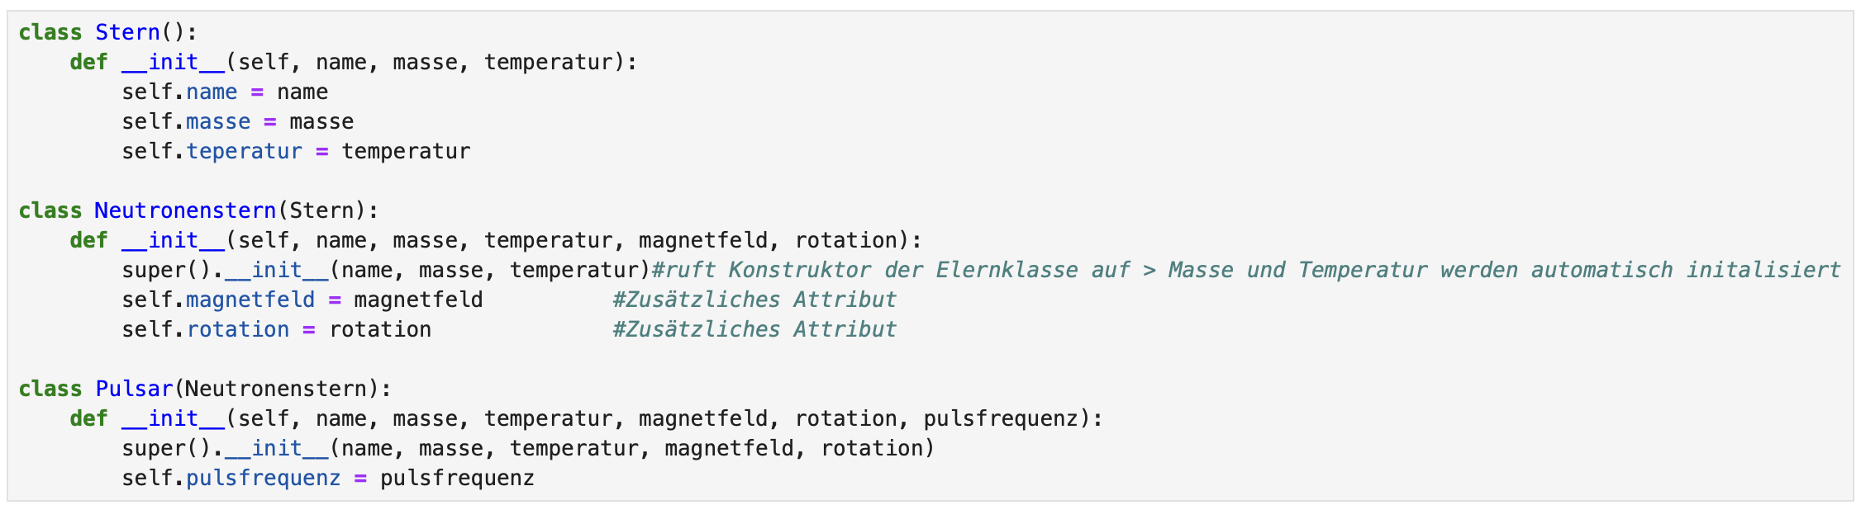
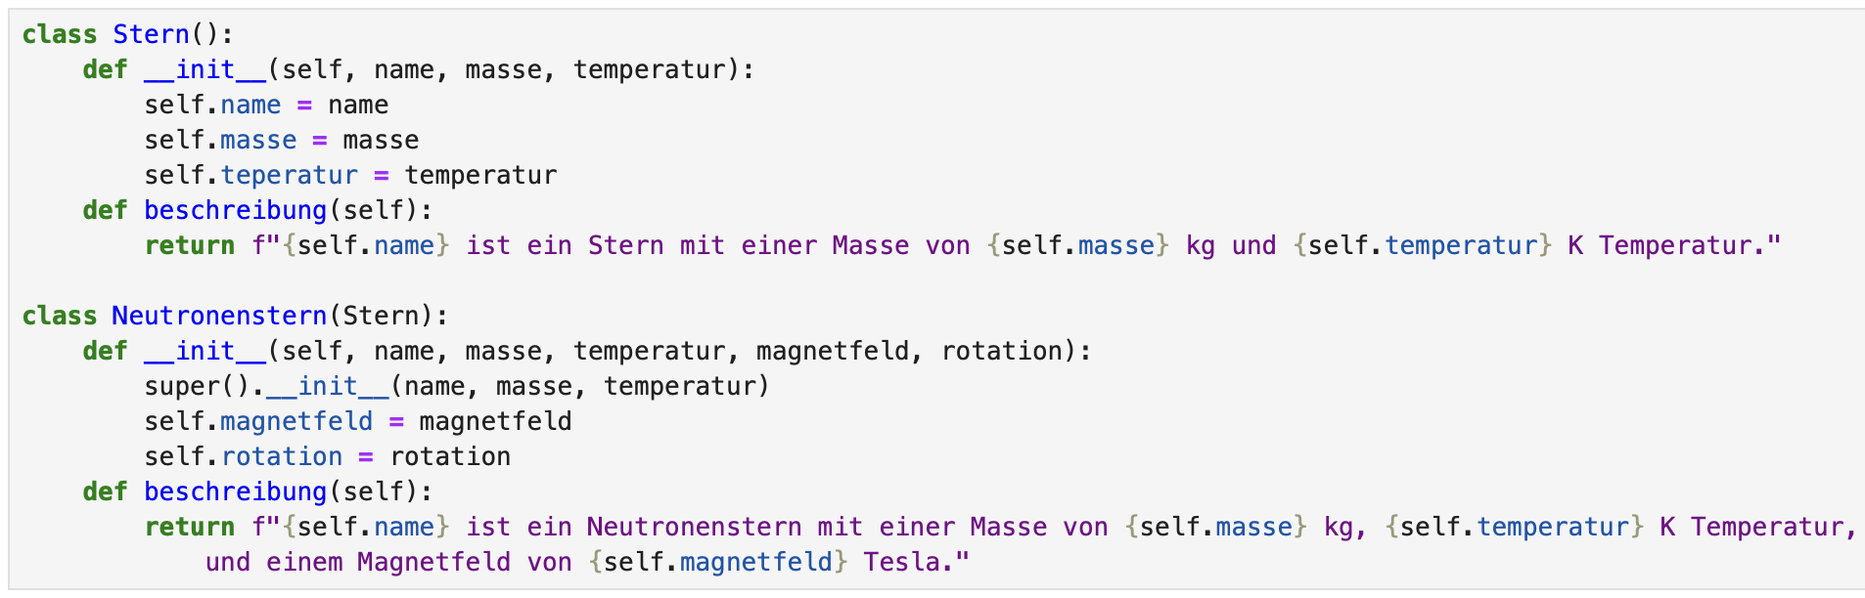
Vererbung - Beispiel
Beispiel für Überschreibung von Methoden:

Slide 13
Vererbung - Übungsaufgabe
Die Klasse Pulsar soll von Neutronenstern erben
Sie soll das zusätzliche Attribut Pulsfrequenz haben

Slide 14
Vererbung - Übungsaufgabe
Die Klasse Pulsar soll von Neutronenstern erben
Sie soll das zusätzliche Attribut Pulsfrequenz haben

Slide 15

Polymorphismus
griech: poly (viele) + morphe (gestalt)
Code kann unterschiedlich eingesetzt werden (nimmt verschiedene „Formen“ an)
Klassen mit individuellen internen Strukturen aber gleichem Interface
reduziert Komplexität & Codelänge

Slide 16

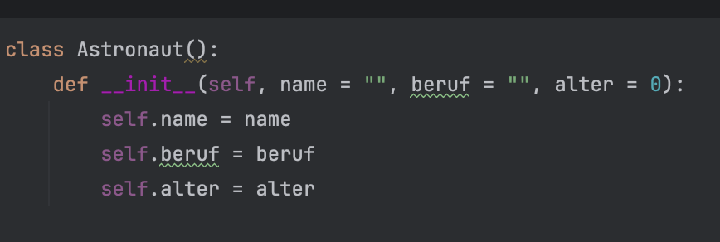
Polymorphismus - Beispiel

Slide 17
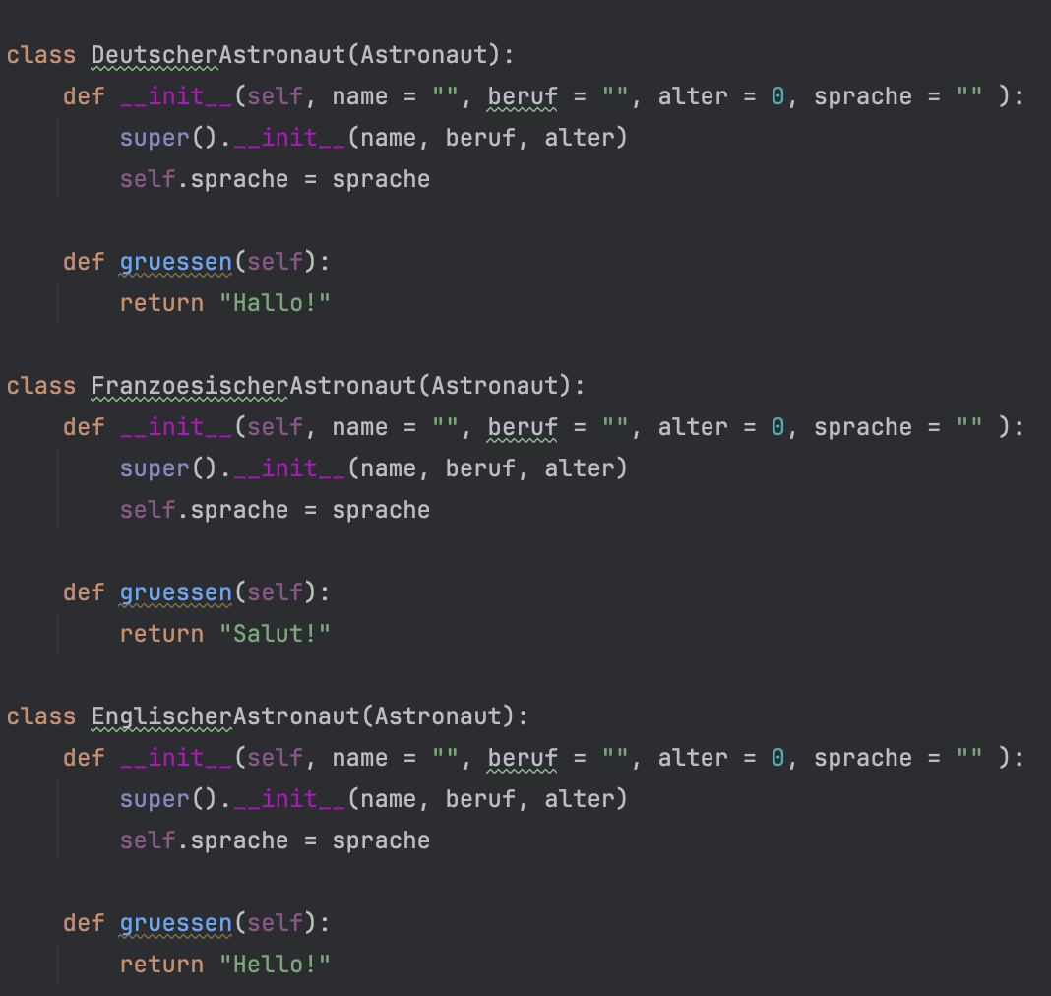
Polymorphismus - Beispiel

Slide 18

Polymorphismus - Übungsaufgabe
Die Astronauten Hans (Botaniker, 24 J), Jean-Claude (Ingenieur, 25 J) und Harry (Data Scientist, 27 J) treffen sich zum Abendessen, bevor sie mit der Rakete zum Mond fliegen. Schreibe den Code so, dass sich die Astronauten gegenseitig im Restaurant vorstellen.
Tipps:
Alle Astronauten in einer Liste speichern
for-Schleife nutzen

Slide 19
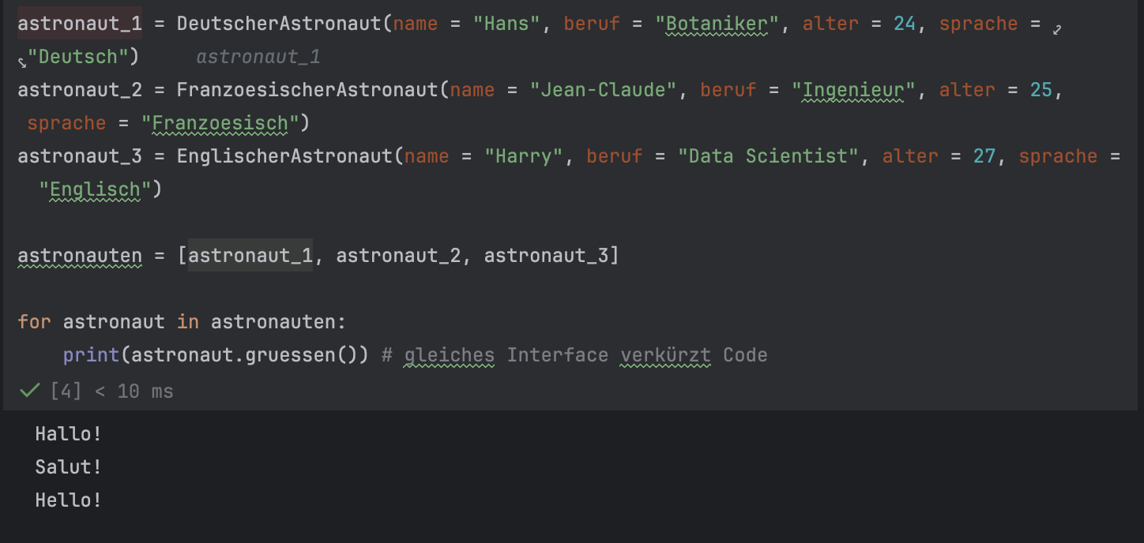
Polymorphismus - Übungsaufgabe
Die Astronauten Hans (Botaniker, 24 J), Jean-Claude (Ingenieur, 25 J) und Harry (Data Scientist, 27 J) treffen sich zum Abendessen, bevor sie mit der Rakete zum Mond fliegen. Schreibe den Code so, dass sich die Astronauten gegenseitig im Restaurant vorstellen.

Slide 20
Verkapselung
Die inneren Details einer Klasse bleiben verborgen
Nur Schnittstellen sind nach außen sichtbar
Private Atrribute/Methoden können von außen nicht verändert werden
Vorteile
Schutz der Daten
Saubere Schnittstellen
Python hat keine strikt privaten oder geschützten Attribute, aber Konventionen
Syntax | Bedeutung | Zugriff von außen?
self.attribut | Öffentlich | Ja
_self.attribut | Geschützt | Ja, aber sollte nicht verändert werden
__self.attribut | Privat | Nein

Slide 21
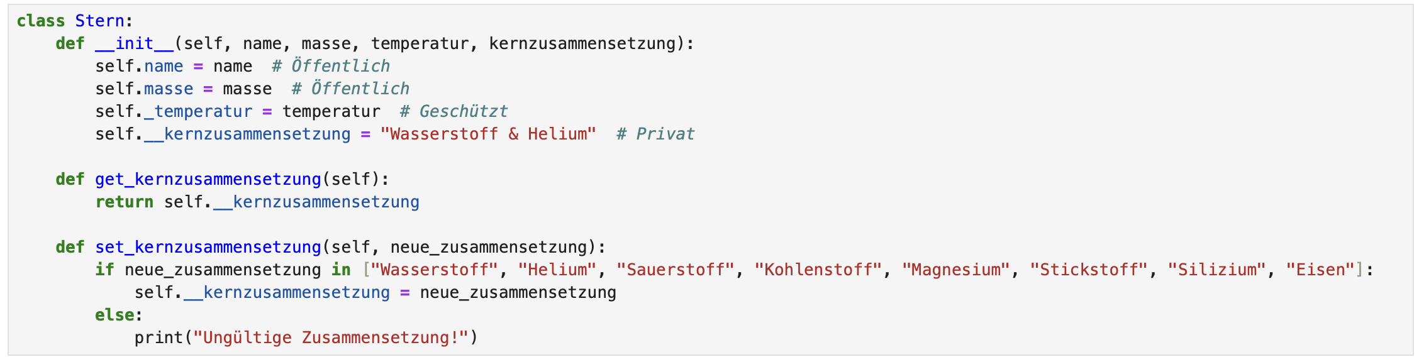
Verkapselung - Beispiel

Slide 22
Verkapselung - Übungsaufgabe
Implementiere die Methode set_temperatur(neue_temperatur), die es ermöglicht, die Temperatur des Sterns zu ändern, aber nur, wenn die neue Temperatur größer als 0 ist.

Slide 23
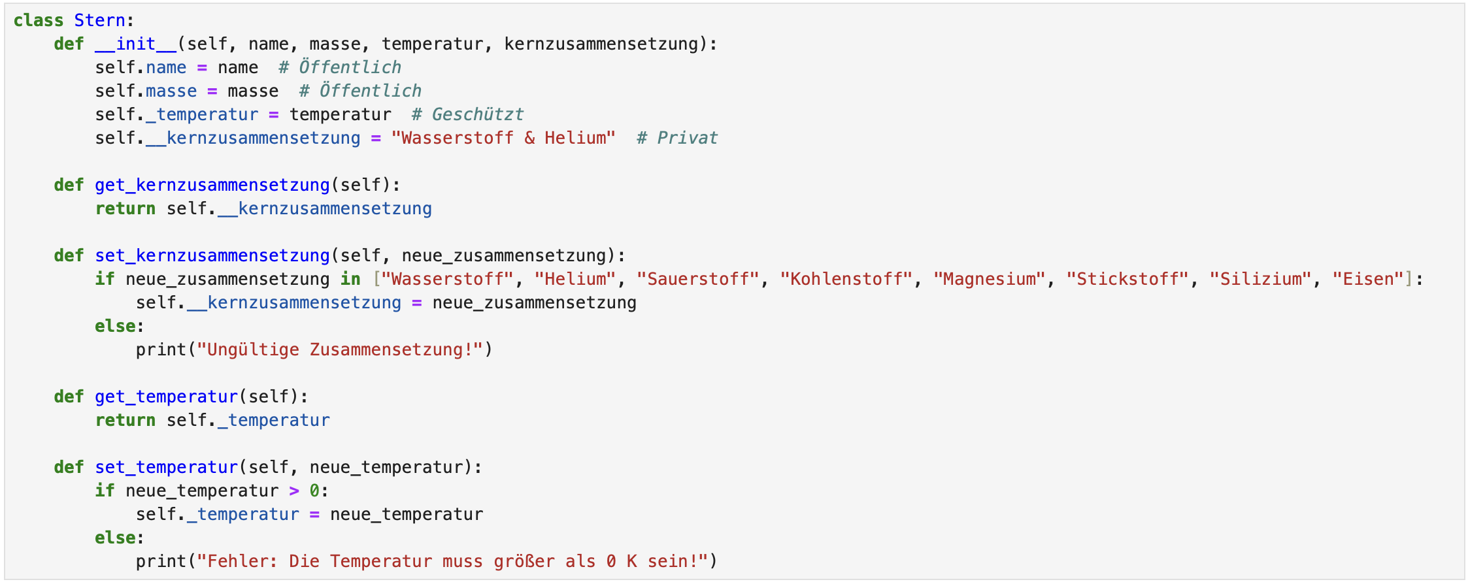
Verkapselung - Übungsaufgabe
Implementiere die Methode set_temperatur(neue_temperatur), die es ermöglicht, die Temperatur des Sterns zu ändern, aber nur, wenn die neue Temperatur größer als 0 ist.

Slide 24


Abstraktion
Eng verknüpft mit Verkapselung
Wichtig sind Input & Output; Implementierungsdetails vor Benutzer verborgen
Merkmale und Details eines Objektes im Hintergrund
ABCs: Abstract Base Classes
Kommt häufig bei großen Projekten zum Einsatz

Slide 25
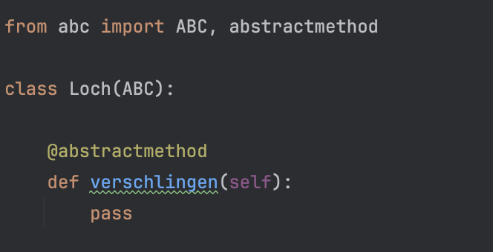
Abstraktion - Beispiel

Slide 26
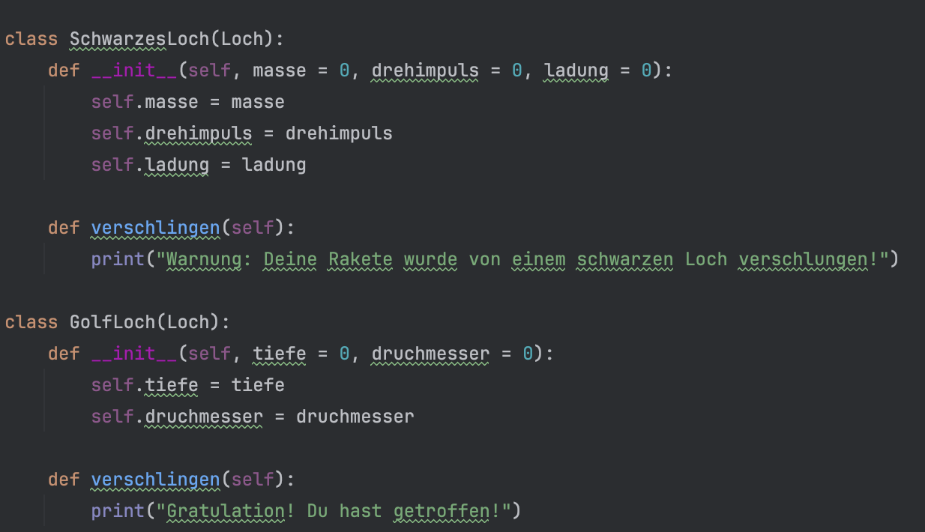
Abstraktion - Beispiel

Slide 27
Abstraktion - Übungsaufgabe
Füge im Beispiel die abstrakte Methode stopfen() hinzu.
Für schwarze Löcher soll ausgegeben werden: „Bisher wurde noch keine Methode entwickelt, mit der das geht!“
Für Golflöcher soll ausgegeben werden: „Das ist aber gemein, so hat doch keiner eine Chance auf den Sieg!“

Slide 28
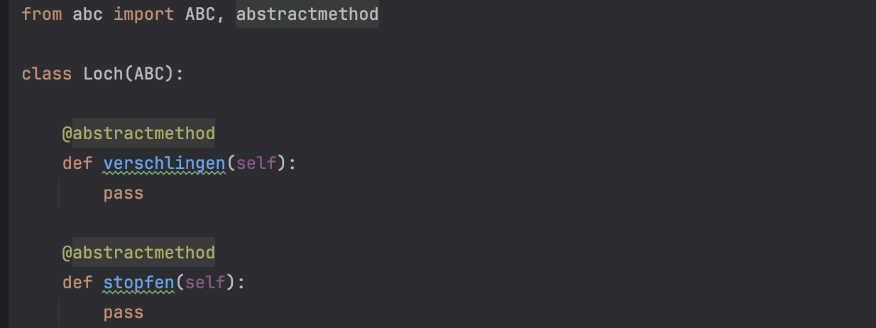
Abstraktion - Übungsaufgabe

Slide 29
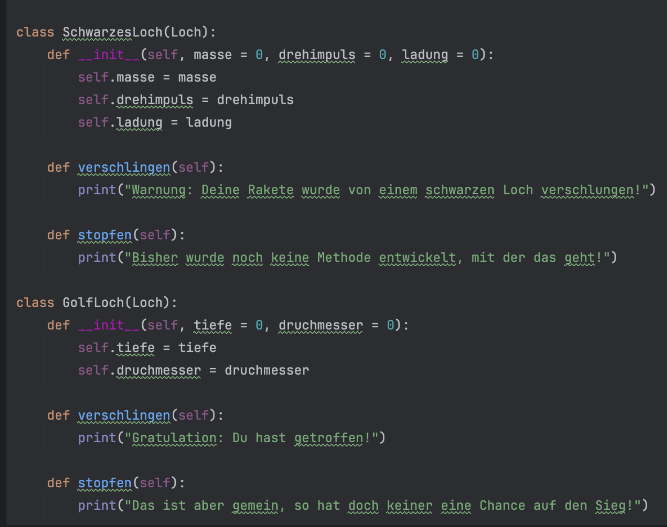
Abstraktion - Übungsaufgabe

Slide 30
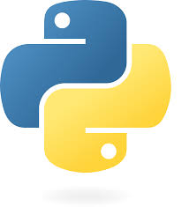
Ein Wort zu Dekoratoren in Python
Objekt kann neue Funktion zugewiesen bekommen, OHNE dass innere Struktur verändert wird
Werden i.d.R. auf Funktionen angewendet
Vor Definition einer Funktion platziert, die dekoriert werden soll
Wichtige Beispiele in OOP: @abstractmethod, @staticmethod und @dataclass

Slide 31
Funktionale Programmierung (FP)
Kernmerkmale
Vorteile
behandelt Programmierung mit unveränderlichen Funktionen
diese Funktionen verändern keine Daten die Außerhalb von ihr existieren
diese Funktionen sind unveränderlich
die Funktionen haben keine Auswirkung auf etwas, was nicht in der Rückgabe der Funktion enthalten ist.
Einfach zu testen
Einfach zu parallelisieren
Ermöglicht modularen Code
Effizient & bündig

Slide 32
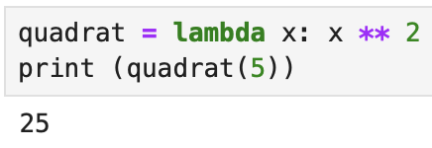
Lambda-Funktionen
Lambda Funktionen sind anonyme, kleine Funktionen, die für kurze, einmalige Operationen benutzt werden
Sie werden oft mit map() und filter() kombiniert

Slide 33
Lambda-Funktionen - Übungsaufgabe
Erstelle eine Lambda Funktion, die zu einer Zahl 10 dazu addiert.

Slide 34
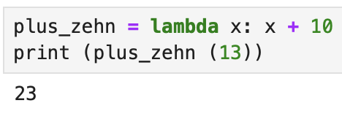
Lambda-Funktionen - Übungsaufgabe
Erstelle eine Lambda Funktion, die zu einer Zahl 10 dazu addiert.

Slide 35
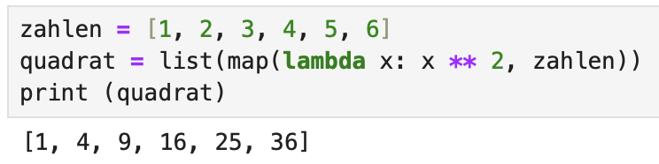
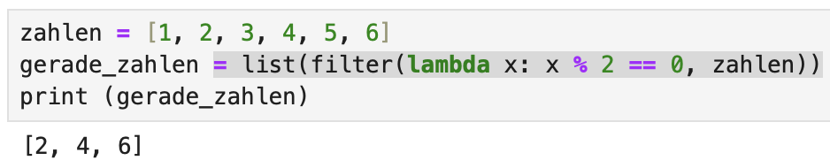
map() & filter()
map() nimmt eine Funktion und eine Iterable (z.B. Liste) als Argumente und wendet die Funktion auf jedes Element an
filter() filtert eine Liste basierend auf eine Bedingung

Slide 36
Lambda-Funktion - Übungsaufgabe
Filtern: Verwende filter() mit einer lambda-Funktion, um nur die ungeraden Zahlen aus der Liste zu behalten
Transformieren: Verwende map() mit einer lambda-Funktion, um die gefilterten Zahlen zu verdoppeln
Gib die finale Liste aus

Slide 37
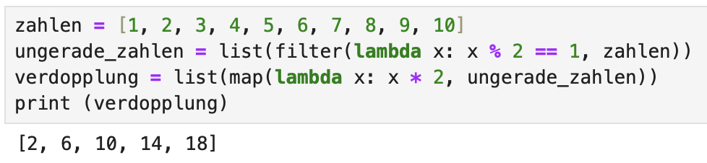
Lambda-Funktion - Übungsaufgabe
Filtern: Verwende filter() mit einer lambda-Funktion, um nur die ungeraden Zahlen aus der Liste zu behalten
Transformieren: Verwende map() mit einer lambda-Funktion, um die gefilterten Zahlen zu verdoppeln
Gib die finale Liste aus

Slide 38

Anwendung in Pandas
Funktionen können auch auf DataFrames angewendet werden
Besonders nützlich beim Erstellen einer neuen Spalte aus einer bereits vorhandenen Spalte
apply(): nimmt eine Funktion als Input
Achtung: apply() ist langsamer als eingebaute Vektorfunktionen!
Praktisch für eigene definierte Funktionen

Slide 39
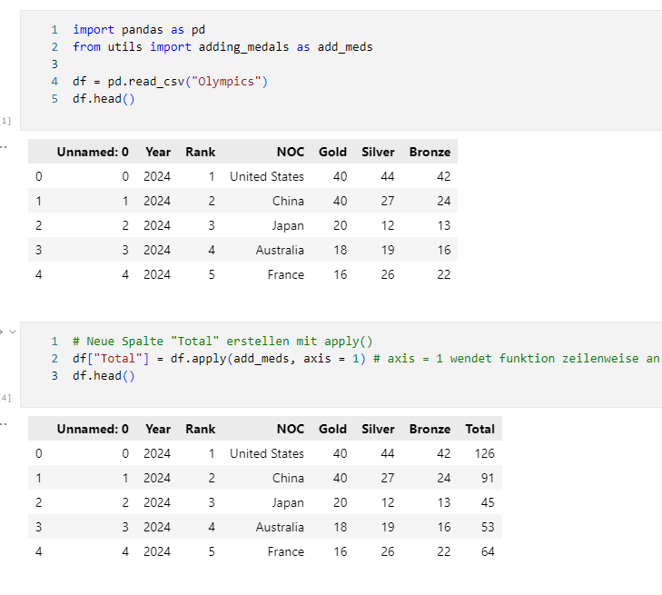
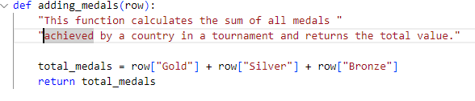
Anwendung in Pandas – Beispiel apply()

Slide 40
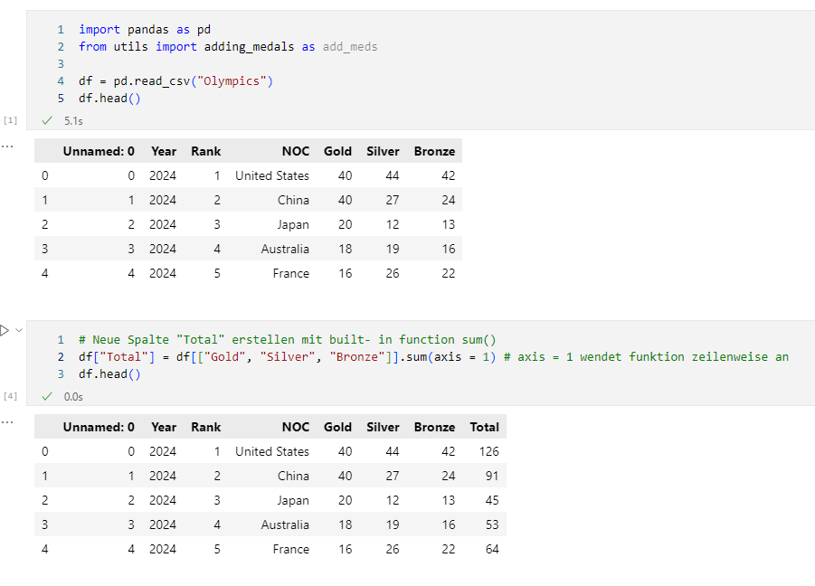
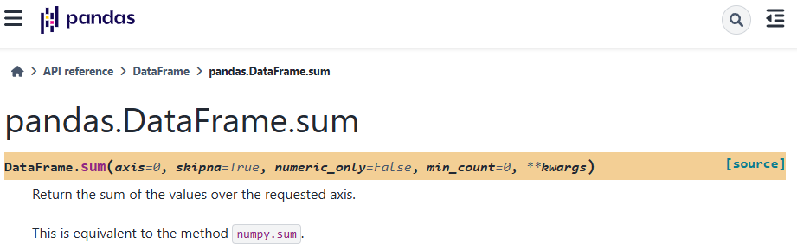
Anwendung in Pandas – Beispiel sum()

Slide 41

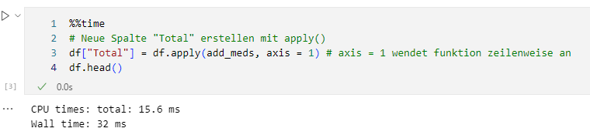
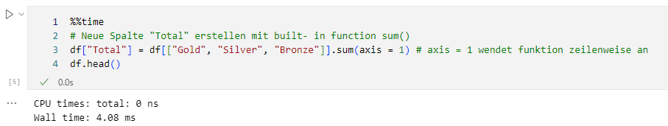

Anwendung in Pandas – Vergleich
apply()
sum()

Slide 42



On the fly demo

Slide 43
OOP vs. FP
 | OOP | FP
Schlüsselkonzepte | Verkapselung, Abstraktion, Polymorphismus, Vererbung | vermeidet gemeinsame Zustandsdaten und veränderbare Daten
Beliebte Sprachen | Java, C++, Python | Haskell, Clojure, Erlang
Pros | Einfach zu lesen & zu verstehen | Zuverlässige Resultate ohne Nebeneffekte, Fokus liegt auf Effektivität und Optimierung
Cons | Kann (bei falschem Input) zu unerwarteten Ergebnissen führen | Schwer zu lesen
Geeignet für | wenn man einen festen Satz von Operationen für Objekte hat und weitere Objekte hinzufügen muss | wenn du eine feste Anzahl an Dingen hast, die du mit Operationen erweitern möchtest

Slide 44
OOP vs. FP - Vergleichsübung
Erstelle zwei Versionen eines Programms, das die Wurzel aus jeder Zahl aus folgender Liste zieht – einmal mit OOP, einmal mit FP:
zahlenliste = [1156, 2500, 5929, 529, 289]

Slide 45
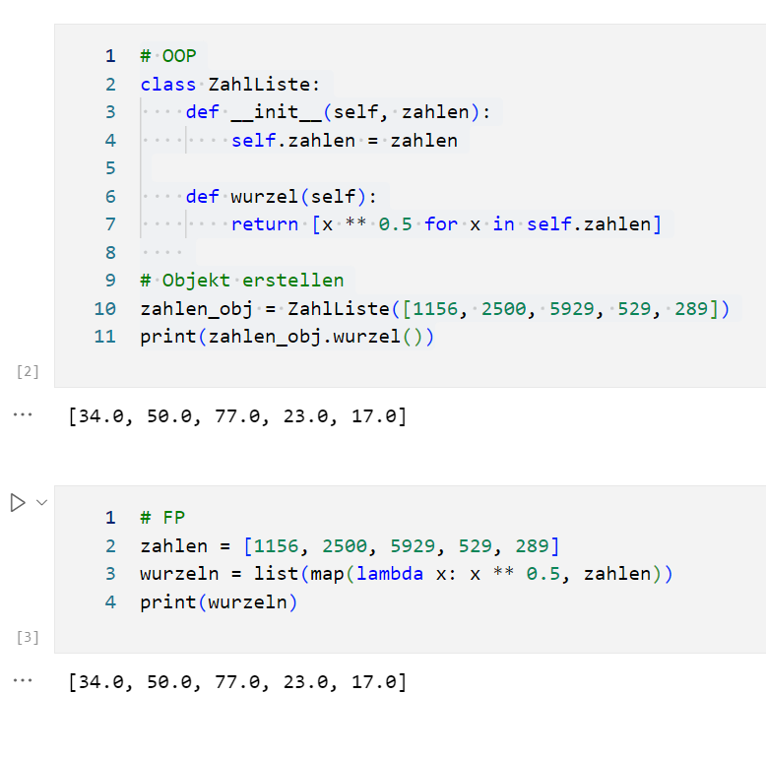
OOP vs. FP - Vergleichsübung

Slide 46
Ressourcen
Object-Oriented Programming « C++ Home
https://blog.algomaster.io/p/basic-oop-concepts-explained-with-code
What is polymorphism in programming – YouTube
Learn Python POLYMORPHISM in 8 minutes! 🎭 - YouTube
What is abstraction in programming? – YouTube
abc — Abstract Base Classes — Python 3.13.2 documentation
https://docs.python.org/3/howto/functional.html#functional-howto
https://www.w3schools.com/python/python_classes.asp
https://realpython.com/python3-object-oriented-programming/#class-definition
https://realpython.com/python-classes/
https://realpython.com/solid-principles-python/
https://www.datacamp.com/de/tutorial/decorators-python
Software Engineering for Data Scientists (Catherine Nelson)

Slide 47
Bilder Links
Astronaut: https://www.bing.com/images/search?view=detailV2&ccid=EEV0dBoY&id=005C71821CA28E1FBEC0F6762D4B1B5DD2222C47&thid=OIP.EEV0dBoYUq92F98Uyig-eQHaHa&mediaurl=https%3a%2f%2fi.etsystatic.com%2f27713397%2fr%2fil%2f52dbad%2f4355956410%2fil_fullxfull.4355956410_t98r
Rakete: https://www.bing.com/images/search?view=detailV2&ccid=nnJzJMpQ&id=92FF3B3225DEFF7D154F0DA69388AA68B9C1CF87&thid=OIP.nnJzJMpQu90z6oU4sThfAwHaHa&mediaurl=https%3a%2f%2fimg.freepik.com%2fvektoren-kostenlos%2frakete-raumschiff-cartoon-vektor-symbol-abbildung-
Super Mario Fragezeichen: https://www.bing.com/images/search?view=detailV2&ccid=c4h6QJTs&id=AFA5587676B556FD83BD4B3903D66A1FB6ED66BF&thid=OIP.c4h6QJTs73TZ0ZMir_V8yQAAAA&mediaurl=https%3a%2f%2fimages-wixmp-ed30a86b8c4ca887773594c2.wixmp.com%2ff%2fed991cf4-7c8c-4530-b6ba-a3abf3ab2ea
Super Mario Maker: https://www.bing.com/images/search?view=detailV2&ccid=f1hnTW5c&id=BA7BCD4445554988DD447F60EE240043C0D8A0B4&thid=OIP.f1hnTW5czEjjafhxpnnl4wHaJc&mediaurl=https%3a%2f%2fwww.mariowiki.com%2fimages%2fthumb%2fa%2fa2%2fBuilder_Mario_Run.png%2f1200px-Builder_Mari
Super Mario Stern: https://www.bing.com/images/search?view=detailV2&ccid=RW1bGzds&id=324EAD3730DF4C50552CC17ED1B5A900D237F6E1&thid=OIP.RW1bGzds1LTAGeUttryWCQHaHG&mediaurl=https%3a%2f%2fi.pinimg.com%2foriginals%2f97%2f11%2f04%2f9711047f70cf0a11a756b02c28fc8bb8.jpg&cdnurl=https%3a%2f%2fth.bing.com%2fth%2fid%2fR.456d5b1b376cd4b4c019e52db6bc9609%3frik%3d4fY30gCptdF%252bwQ%26pid%3dImgRaw%26r%3d0&exph=1150&expw=1200&q=Mario+Star+Drawing&simid=608030403680880811&FORM=IRPRST&ck=E486E2F289131C5719A310F1E33EDFC2&selectedIndex=104&itb=0
Panda: https://www.bing.com/images/search?view=detailV2&ccid=adSJ8iJ0&id=5BA4B7331043B0F7FA9F446D4C6AFB70E609D47D&thid=OIP.adSJ8iJ09mi9m96lMBzj6wHaHa&mediaurl=https%3a%2f%2fth.bing.com%2fth%2fid%2fR.69d489f22274f668bd9bdea5301ce3eb%3frik%3dfdQJ5nD7akxtRA%26riu%3
Star Wars: https://th.bing.com/th/id/OIP.FmMaKcP8EhOZpzBe5arY1gHaDj?pid=ImgDet&w=474&h=227&rs=1
PyCharm Logo: https://www.google.com/imgres?q=pycharm%20logo&imgurl=https%3A%2F%2Fintellij-support.jetbrains.com%2Fhc%2Fuser_images%2F5l0fLOoDkFwpjU_ZKu7Ofg.png&imgrefurl=https%3A%2F%2Fintellij-support.jetbrains.com%2Fhc%2Fen-us%2Fcommunity%2Fposts%2F5909943756818-PyCh
Lambda: https://www.google.com/imgres?q=lambda%C2%A0&imgurl=https%3A%2F%2Fupload.wikimedia.org%2Fwikipedia%2Fcommons%2Fthumb%2F8%2F8f%2FOrange_lambda.svg%2F1959px-Orange_lambda.svg.png&imgrefurl=https%3A%2F%2Fde.m.wikipedia.org%2Fwiki%2FDatei%3AOrange_lambda.svg&
Pandas Logo: https://www.google.com/imgres?q=pandas%20logo&imgurl=https%3A%2F%2Fpandas.pydata.org%2Fstatic%2Fimg%2Fpandas_secondary.svg&imgrefurl=https%3A%2F%2Fpandas.pydata.org%2Fabout%2Fciting.html&docid=K7_DgYdXiM_mpM&tbnid=uHUU41k0chGGsM&vet=12ahUKEwjqooza3c2MAxWG
Python Logo: https://www.google.com/imgres?q=free%20python%20logo&imgurl=https%3A%2F%2Fupload.wikimedia.org%2Fwikipedia%2Fcommons%2Fthumb%2Fc%2Fc3%2FPython-logo-notext.svg%2F1869px-Python-logo-notext.svg.png&imgrefurl=https%3A%2F%2Fde.m.wikipedia.org%2Fwiki%2FDatei%3A

